Slide 1
ĐẠI HỌC QUỐC GIA TP.HCM
TRƯỜNG ĐẠI HỌC KHOA HỌC TỰ NHIÊN
KHOA CÔNG NGHỆ THÔNG TIN
------------
TRUY VẤN CƠ SỞ DỮ LIỆU ẢNH QUA
MÔ HÌNH MMM:
KẾT HỢP GIỮA ĐẶC TRƯNG CẤP THẤP VÀ
NGỮ NGHĨA CẤP CAO CỦA ẢNH
GVHD : GS.TSKH. HOÀNG KIẾM
HVTH : Nguyễn Phước Lộc
Lớp : Cao học Tin học 12

Slide 2
Các mục trình bày
Tổng Quan
Mediator Mô hình Markov - MMM
Kiến trúc Hệ thống MMM
3.1 Thành phần Trích xuất đặc trưng
3.2 Thành phần Huấn luyện
3.3 Thành phần Truy vấn
Kết quả thử nghiệm
Kết luận

Slide 3
1. Tổng quan
Xử lý ảnh
Truy tìm tài liệu văn bản
IR
IP
Truy tìm ảnh dựa trên nội dung
Truy tìm ảnh dựa trên nội dung kết hợp thông tin phản hồi
CBIR
RF
CBIR + RF
CBIR - Region
Truy tìm ảnh dựa trên vùng
MMM
Hệ thống MMM

Slide 4
2. Mediator Mô hình Markov
Mô hình Markov
S
F
A
B
Ma trận tương quan
Tập ảnh
Huấn luyện
Tập tất cả các đặc trưng
Ma trận đặc trưng
Mediator
Mỗi dòng của Ma trận B là vector đặc trưng của một ảnh
Mỗi phần tử a_{ij} thuộc Ma trận A thể hiện mối tương quan giữa ảnh i và ảnh j
Mediator là chương trình dùng để thu thập dữ liệu từ một hay nhiều nguồn

Slide 5
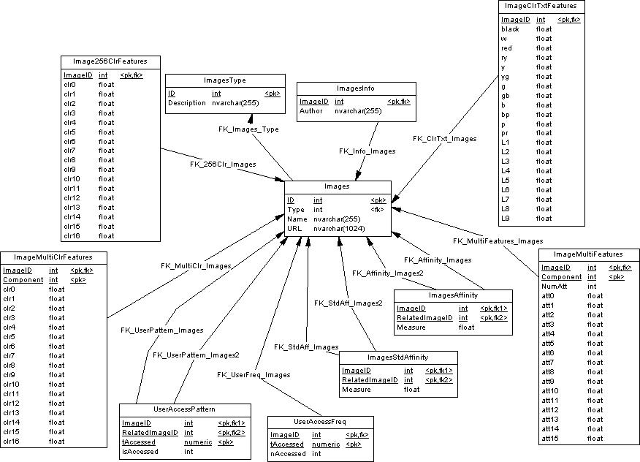
2. Mediator Mô hình Markov_{(tt)}

Slide 6
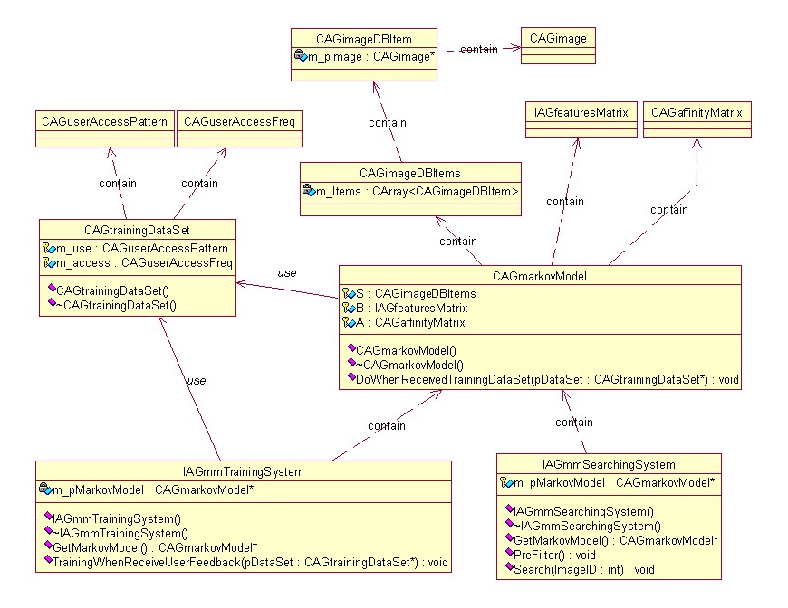
2. Mediator Mô hình Markov_{(tt)}

Slide 7
3. Kiến trúc Hệ thống MMM
Mediator Xây dựng Ma trận B
Thành phần
Xử lý truy vấn
Thành phần Trích
xuất đặc trưng
Tiến trình Tiền lọc
Thành phần
Huấn luyện
Tiến trình So khớp
sự tương tự
Mediator Huấn luyện Ma trận A

Slide 8
3.1 Thành phần Trích xuất đặc trưng
Thành phần này chính là một Mediator được sử dụng để xây dựng Ma trận đặc trưng B, mỗi dòng của B là một vector đặc trưng của một ảnh, có dạng như sau :
b
w
r
ry
y
yg
g
gb
b
bp
p
pr
L1
L2
L3
L4
L5
L6
L7
L8
L9
12 đặc trưng màu
9 đặc trưng kết cấu
Chuẩn hóa về 0.5
Chuẩn hóa về 0.5

Slide 9
3.1 Thành phần Trích xuất đặc trưng

Slide 10

1. Markov Model Mediator – MMM
(tt)
S với là một tập ảnh, mỗi ảnh được xem như là một “trạng thái” của một biến xác suất.
F là tập tất cả các đặc trưng rời rạc của những ảnh trong S.
A là một phân bố xác suất thể hiện sự chuyển đổi giữa các “trạng thái”.
B là Ma trận đặc trưng, các dòng trong ma trận B chính là các ảnh, các cột chính là các đặc trưng.
là phân bố xác xuất khởi tạo cho các “trạng thái”

Slide 11
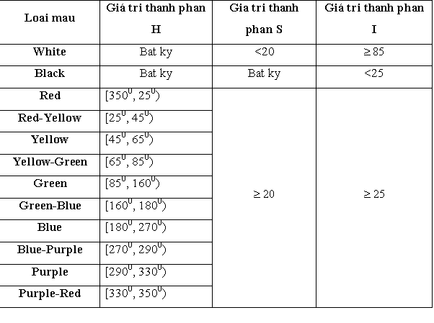
2. Phương thức rút đặc trưng màu

Slide 12
3. Thuật toán phân đoạn
Bước 1: Chia đều ảnh thành các khối N x N pixels ( chọn N =24 )
Bước 2: Định nghĩa E(X) là % mật độ biên (edge density) cho mỗi khối X
Bước 3: Tính giá trị thô C(X) cho mỗi khối X ( theo thuật toán tính độ thô ơ trên)
Bước 4: Bỏ qua tất cả các khối X có E(X) < 25 %
Bước 5: Tìm một khối X sao cho:S(X)=E(X)+C(X) là lớn nhất và đặt tên cho nó là J

Slide 13
3. Thuật toán phân đoạn (tt)
Bước 6: Nếu S(J) >1.0 thì khởi tạo một vùng mới RJ={J}Ngược lại thuật toán dừng.
Bước 7: Khảo sát khối K là lân cận của vùng RJ, định nghĩa hệ thức :
Δ(K,Rj) = E(K) + C(K) + H(K,RJ)
với H(K,Rj) đo giá trị tương đương về màu giữa
K và RJ, được định nghĩa là:
H(K,RJ`) = 1-min(dhist(K,Y))
với Y∈RJ và Y∈K’s neighbor (Y là lân cận của
K)
dhist(K,Y) là khoảng cách chuẩn hoá (trong
không gian màu) giữa khối màu K và Y.

Slide 14
3. Thuật toán phân đoạn (tt)
Bước 8: Nếu Δ(K,RJ) >1.0 và E(K) + C(K) >0.7 thì ghép K vào vùng RJ RJ : RJ ← RJ + K
Bước 9: Lặp lại bước 7 và 8 cho đến khi tất cả các khối lân cận K của RJ đều được sàn lọc.
Bước 10: Trở lại bước 5

Slide 15
4. Mô hình CSDL & Cấu trúc dữ liệu

Slide 16
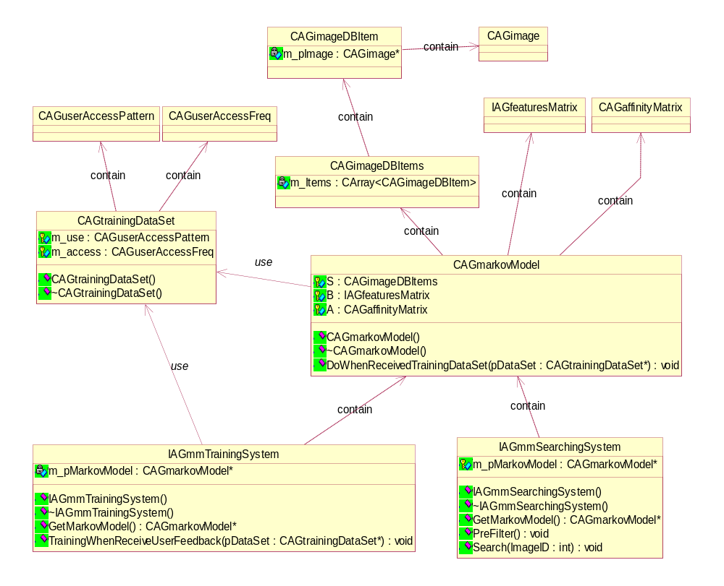
4. Mô hình CSDL & Cấu trúc dữ liệu (tt)

Slide 17
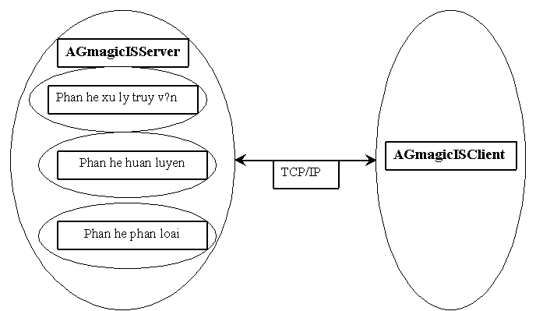
5. Thiết kế chương trình

Slide 18
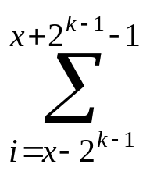
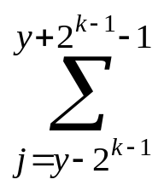
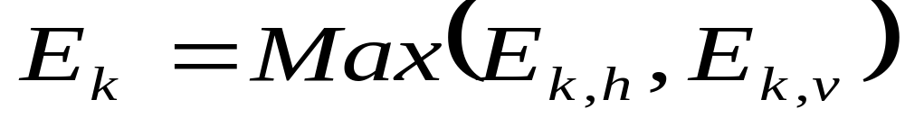
Thuật toán tính độ thô
Bước 1: Lấy trị trung bình trên các trị lận cận của mỗi điểm với kích cở tăng theo mũ của 2.
Với kích cở 2^{k}*2^{k} tại điểm (x,y) ta có trị trung bình
A_{k}(x,y) = f(i,j)/2^{2k}
Trong đó f(i,j) là mức xám tại điểm (i,j).
Bước 2: Tại mỗi điểm, xác định khoảng cách (hiệu) của trị trung bình của cặp rời nhau, theo hướng nằm ngang và thẳng đứng.
Ek,h (x,y) = ⏐Ak(x+2k-1 ,y) - Ak(x-2k-1 ,y)⏐
Ek,v (x,y) = ⏐Ak(x, y+2k-1) - Ak(x, y-2k-1)⏐

Slide 19
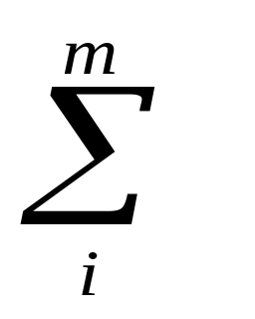
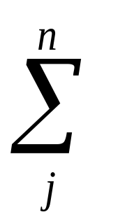
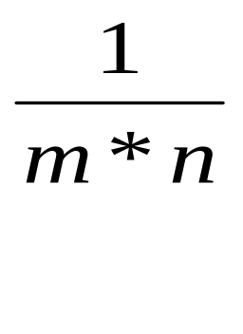
Thuật toán tính độ thô (tt)
Bước 3: Tại mỗi điểm, chọn kích cở thích hợp nhất để cho giá trị kết xuất cao nhất:
S_{best} (x,y) = 2^{k}
Trong đó k là giá trị mà tại đó E cực đại
E_{k} = E_{max} = max(E₁, E₂ , . . . , E_{n})
Bước 4 : Cuối cùng, lấy giá trị trung bình của Sbest trên toàn ảnh và dùng nó để tính độ thô
F_{crs} = S_{best}(i,j)

Slide 20
Xin chân thành cảm ơn Thầy Cô và các Bạn đã quan tâm

